Slide 1



Start Your Property Management with JS
서대문구 대현동 이대빌딩
컨설팅보고서

Slide 2
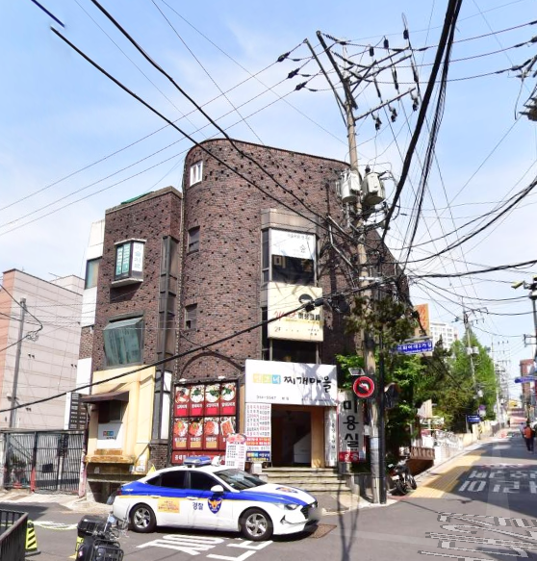
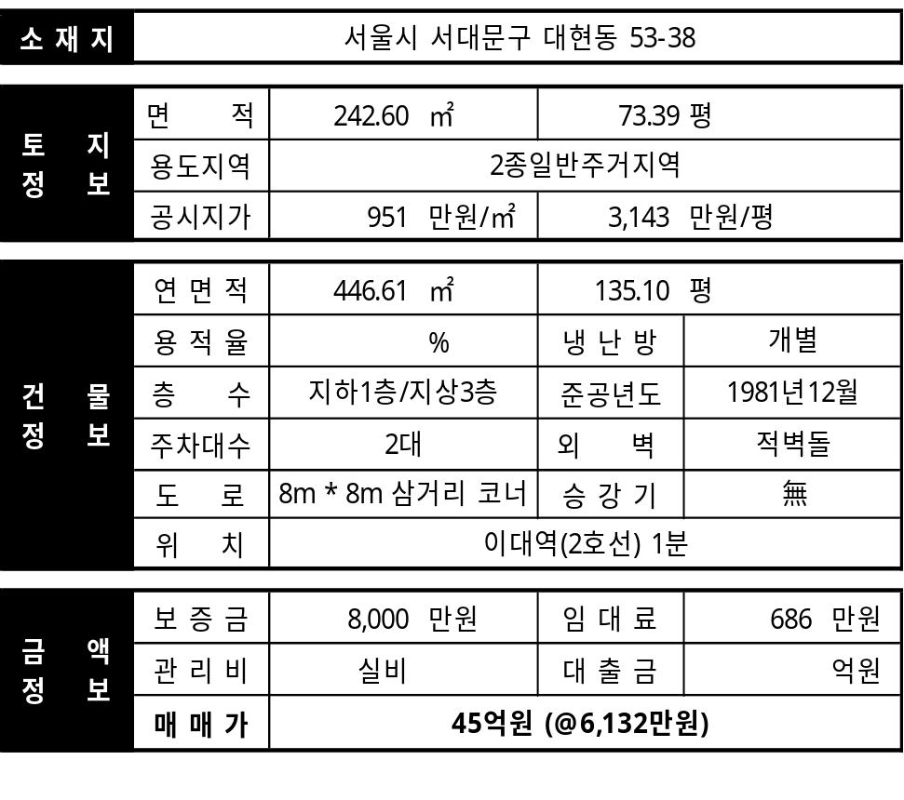
Building Report – 건물개요
참 고 사 항 | 이대역 대학상권 삼거리코너 위치하여 가시성 및 유동인구 양호 신축 및 리모델링시 추가 임대수익 가능 증축가능
제이에스부동산중개㈜ Tel : 02-519-3054 / 김창익 이사 010-6595-5700

Slide 3
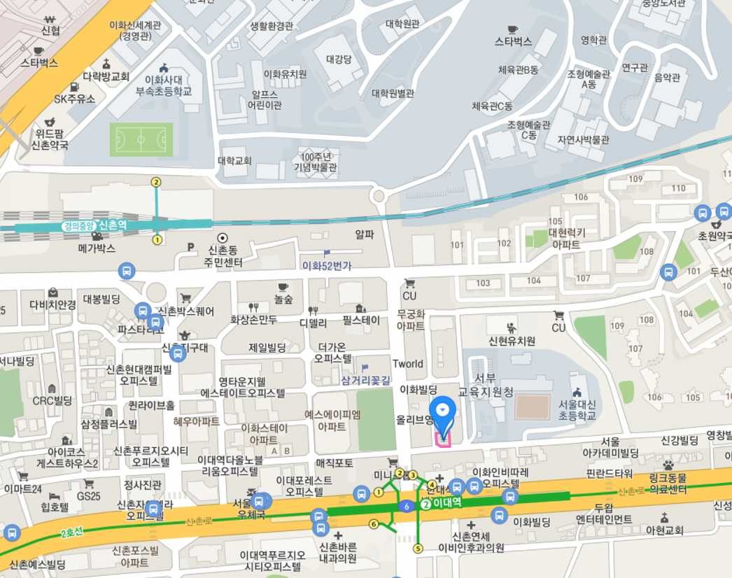
Building Report – 위치도

Slide 4
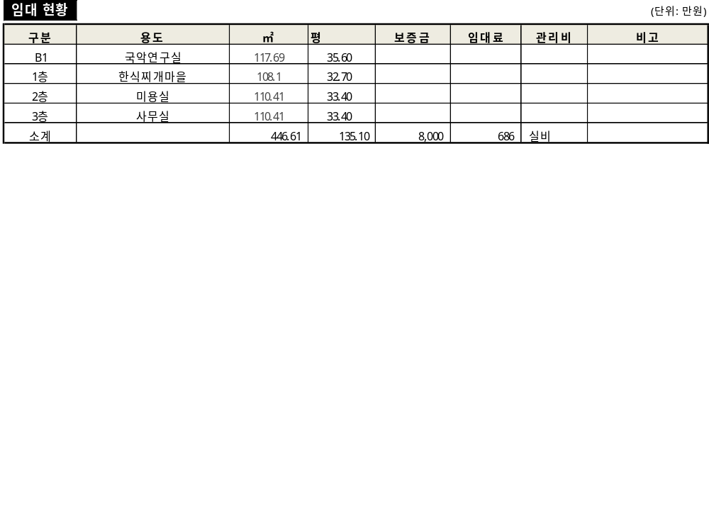
Building Report – 임대현황

Slide 5
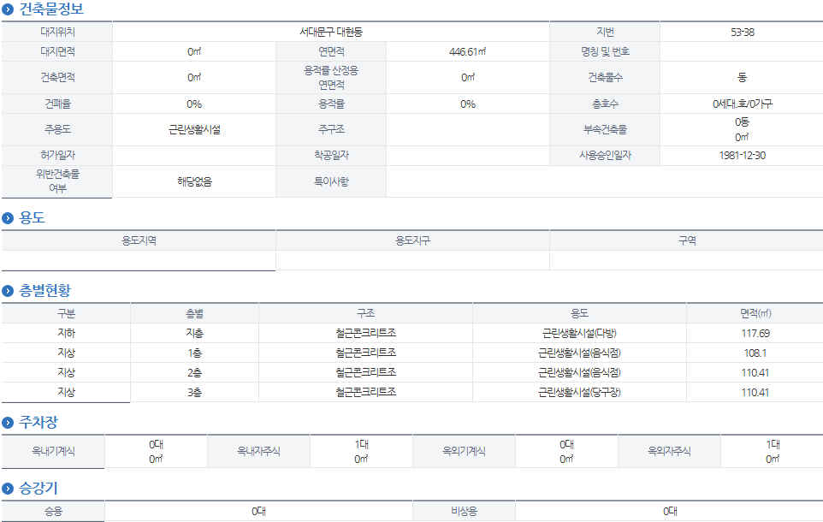
Building Report – 건축물대장

Slide 6
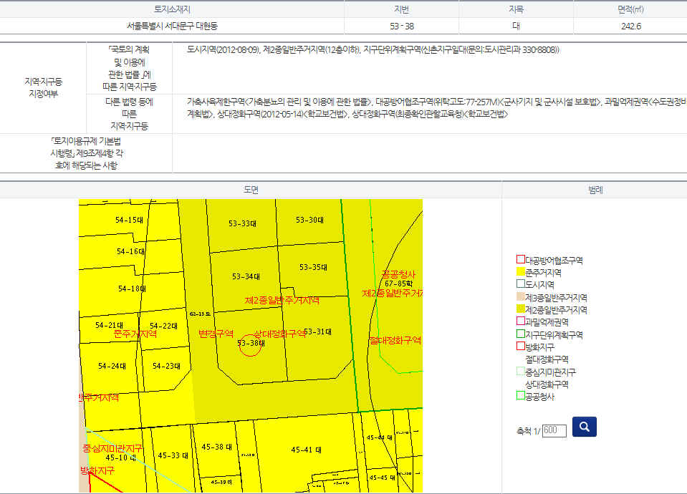
Building Report – 토지이용계획원

Slide 7
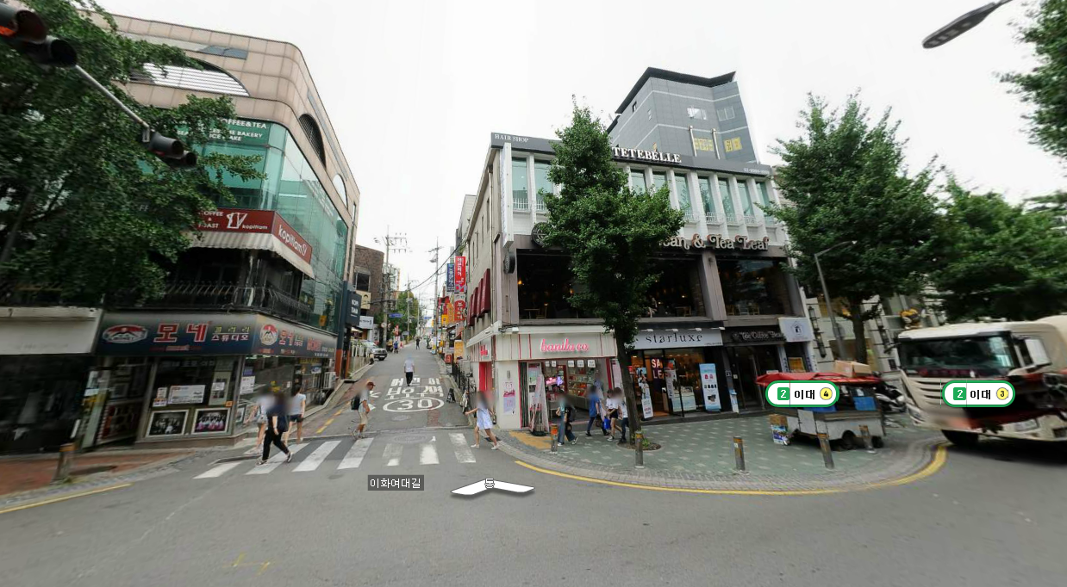
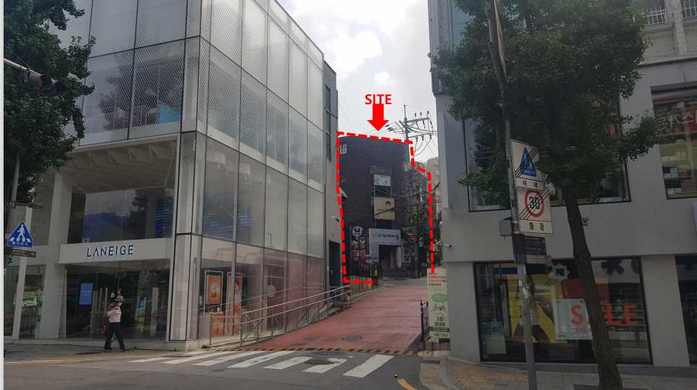
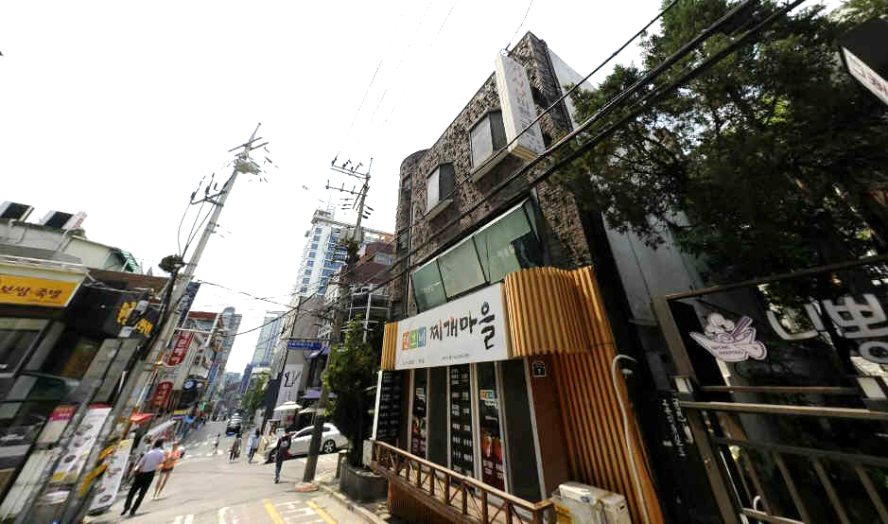
Building Report – 사진

Slide 8
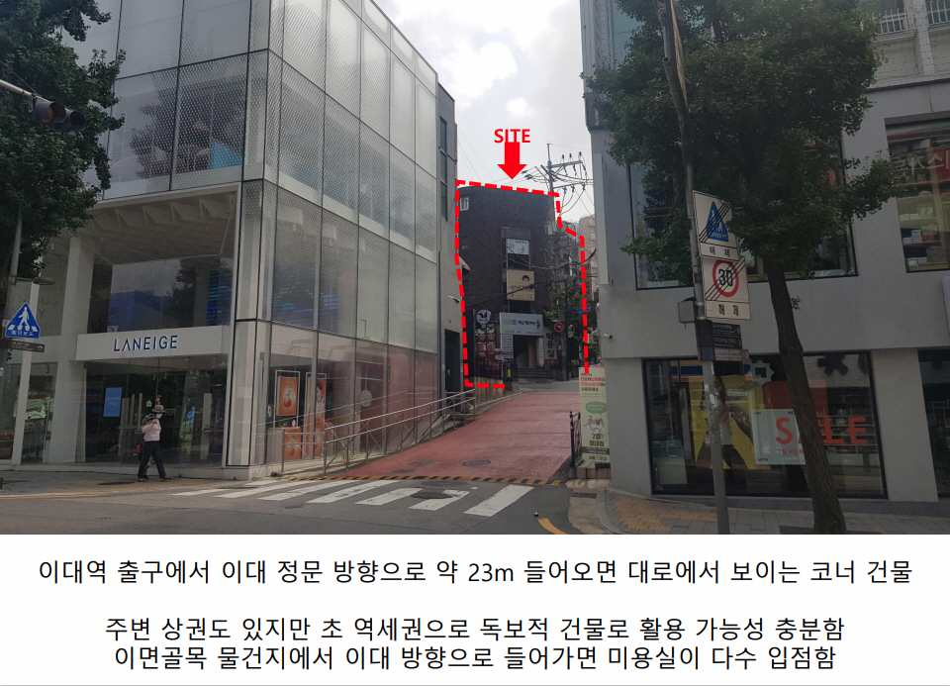
Building Report – 분석자료1

Slide 9
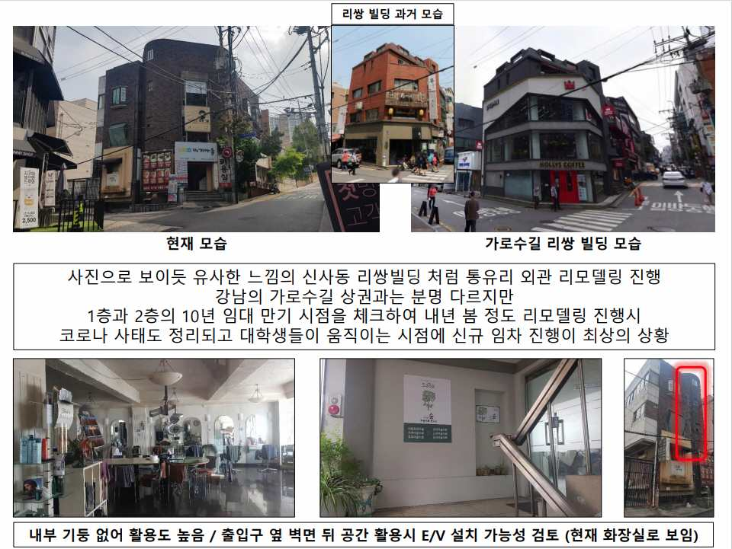
Building Report – 분석자료2

Slide 10
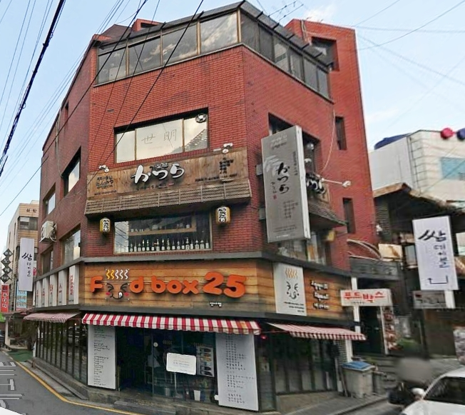
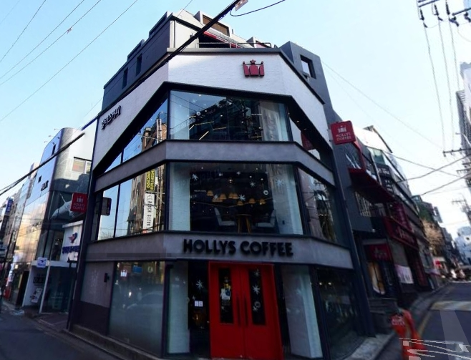

Building Report – 분석자료3
Before
After
5년후
53억
95억
2012년 5월 53억(채권액 46.5) (자본금15억+대출38억)으로 매입
2017년 커피브랜드에 5억/2600만원으로 7년간 입점시킨후
95억으로 매각차익을 42억(년간8억4천만원) 수익을 낸 사례임

